Slide 1


Le Service WEB
Niveau: 4èmeSE
Sabrine Laffet
Unité Pédagogique: Réseaux
Module : Services et administration des réseaux
A.U: 2020/2021
Notes:
4 éme GL

Slide 2
Structure du Module: SAR
Service WEB
Service de messagerie
Service DNS
Service Supervision

Slide 3
Cours: Service WEB
Service WEB
Service de messagerie
Service DNS
Service Supervision

Slide 4
Objectifs et Pré requis
Objectifs Généraux
Objectifs Spécifiques
Pré requis
Comprendre, installer et configurer le service WEB
Comprendre le principe de base de service web
Assimiler les protocoles utilisées
Comprendre la notion de virtual Host la HA pour le service web
Tp: Installation et configuration un serveur WEB
Réseaux IP et routage , Administration Linux

Slide 5
Plan du Cours
Introduction
Architecture du service WEB
Protocoles HTTP/HTTPS
Technique VirtualHost
Haute disponibilité
Conclusion

Slide 6
Introduction
Introduction
Architecture du service WEB
Protocoles HTTP/HTTPS
Technique VirtualHost
Haute disponibilité
Conclusion

Slide 7


Introduction
Le service Web, le service de réseau le plus répandu, par sa simplicité et sa vitesse d’exécution.

Slide 8
Architecture du service WEB
Introduction
Architecture du service WEB
Protocoles HTTP/HTTPS
Technique VirtualHost
Haute disponibilité
Conclusion

Slide 9



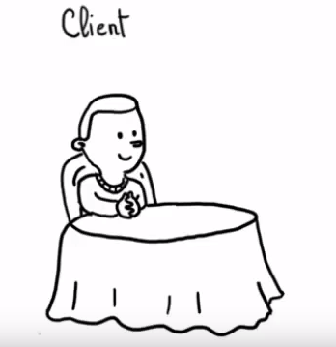

Architecture du service WEB
Passe la Commande
Donne ce que l’on a demandé

Slide 10





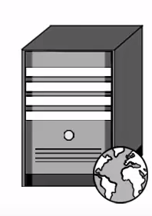


Requeté HTTP
Serveur WEB
Client WEB
Réponse HTTP

Slide 11
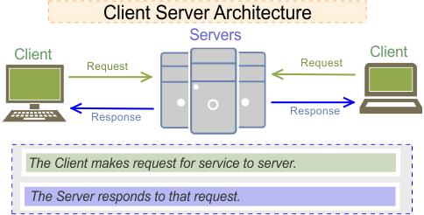

Slide 12
Apache
Le plus populaire des serveurs HTTP.
Il est produit par la « Apache Software Foundation ».
C'est un logiciel libre fourni sous la licence spécifique Apache.

Slide 13
Protocoles HTTP/HTTPS
Introduction
Architecture du service WEB
Protocoles HTTP/HTTPS
Technique VirtualHost
Haute disponibilité
Conclusion

Slide 14


Protocoles HTTP/HTTPS
HTTP: (Hypertext Transfer Protocol ) port par défaut 80
http : Protocole de Transfert HyperTexte
L'adresse de la page se découpe ainsi : FQDN
protocole://sd.SLD.TLD./
80 pour le mode non sécurisé (http)
443 pour le mode sécurisé (https).
Sous-domaine :
www, ftp, doc, mail…
Domaine de
deuxième niveau :
esprit, apache
TLD (Top Level Domain):
tn,org, com, fr

Slide 15
Types Requêtes
GET demande des informations et la ressource désignée
HEAD demande des informations concernant la ressource
POST envoie de données (formulaire vers le serveur) et demande la ressource désignée
PUT enregistrement du corps de la requête à l ’URL indiquée
DELETE suppression de la ressource désignée par l ’URL

Slide 16
Types réponses
Ces codes sont utilisés par le serveur pour informer le client de la manière dont sa requête a été traitée
1xx Information
2xx Succès.
Exemple 200=OK
3xx Redirection 🡪 une procédure supplémentaire doit être exécutée pour satisfaire la requête
4xx Erreur du client WEB.
Exemple 404 = ressource non trouvée
5xx Erreur du serveur WEB
Exemple 500 = erreur interne au serveur
Notes:
Le premier chiffre indique la nature du traitement

Slide 17
Technique VirtualHost
Introduction
Architecture du service WEB
Protocoles HTTP/HTTPS
Technique VirtualHost
Haute disponibilité
Conclusion

Slide 18
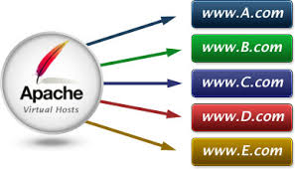
Notion de VirtualHost
Virtual Host permet d’héberger plusieurs sites web sur un même serveur.
Il peut être divisé en trois principales catégories :
Par Nom : la machine ne possède qu'une seule adresse IP et ce sont les noms des sites qui vont aiguiller la requête
Par Port : la machine possède une ou plusieurs adresses IP, mais elle peut différencier les sites par port logique
Par IP : la machine serveur possède plusieurs adresses IP, et chacune mène vers un site distinct

Slide 19
NEXT
1.Installer et configurer: Apache.
2.Configurer les sites en utilisant la technologie de VirtualHost.
3.Assurer une consommation de service web.

Slide 20
Merci
Pour Votre Attention

